Slide 2
Análisis del presupuesto 2024 del MSPAS y propuesta de incremento y reorientación presupuestaria para el
Ministerio de Salud Pública y Asistencia Social
Año 2025
Causa Común
Sección Nacional de Salud
Conferencia Episcopal
de Guatemala

Slide 3
¿Quiénes somos?
El Foro Ciudadano por la Salud de los Pueblos, es un espacio abierto, permanente, sin fines de lucro; integrado por varias organizaciones y activistas de la salud, con el fin de velar por el cumplimiento del derecho humano a la salud de la población guatemalteca, principalmente la más vulnerable.
Consideramos importante que en el país se cuente con servicios públicos de salud dignos, lo que implica un mejor presupuesto y una eficiente ejecución presupuestaria.
El gobierno nacional para el periodo 2024-2028 está impulsando un proceso de construcción de un nuevo pacto de salud, como espacio de diálogo permanente con sociedad civil y pueblos originarios, en donde estamos aportando según las necesidades que vemos durante el análisis de la situación de salud en el país, el monitoreo a centros y puestos de salud, el trabajo de las abuelas comadronas, el trabajo de las y los promotores y animadores de salud, de terapeutas y otros actores que habitan el país; así como, el monitoreo a la ejecución del presupuesto del Ministerio de Salud.
Para el Foro Ciudadano por la Salud de los Pueblos, es crucial mejorar el sistema de salud, especialmente el público, para que la población pueda acceder a servicios de salud integral, de calidad y dignos.
Buscamos el fortalecimiento del Ministerio de Salud como ente rector y garante del derecho a la salud de la población, para lo cual presentamos nuestra propuesta

Slide 4
Análisis general del presupuesto 2024 del Ministerio de Salud Pública y Asistencia Social -MSPAS-
Al 30/04/2024

Slide 5
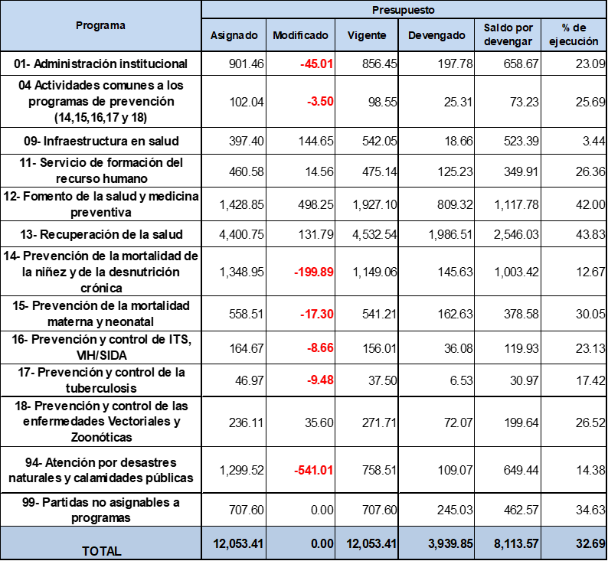
Tabla 1
Ministerio de Salud Pública y Asistencia Social
Ejecución presupuestaria enero a abril 2024
Expresado en millones de quetzales
Fuente: elaboración ID/CONGCOOP con datos del SICOIN al 30/04/2024.

Slide 6
PROPUESTA DE INCREMENTO Y REORIENTACIÓN PRESUPUESTARIA 2025 PARA EL MSPAS
DESDE LAS NECESIDADES PLANTEADAS POR EL FORO CIUDADANO POR LA SALUD DE LOS PUEBLOS

Slide 7
Como Foro Ciudadano por la Salud de los Pueblos, consideramos pertinente que el MSPAS cuente con un mayor presupuesto para el siguiente año (2025), con el objeto de cumplir con las metas físicas planteadas por el MSPAS y la garantía de avanzar hacia el cumplimiento del derecho a la salud como derecho fundamental para todos y todas sin discriminación y como obligación del Estado de superar progresivamente las condiciones mínimas de asistencia en salud y el bien común, por tal razón, proponemos un incremento de Q 1,313.58 millones para un presupuesto mínimo de Q 13,366.99 millones, siempre que se consideren nuestras observaciones y propuestas.
A partir de los Acuerdos de Paz se estableció el incremento gradual del porcentaje invertido en salud hasta llegar a por lo menos el 6% del Producto Interno Bruto -PIB, situación que, a más de 25 años de haberse suscrito dichos acuerdos, sigue siendo una meta lejana.

Slide 8
Los cambios que se proponen para el año 2025, son en siete de los trece programas que integran la estructura presupuestaria del MSPAS y lo referido a la salud integral de las mujeres, comparado con el presupuesto vigente al 30/04/2024.
Administración institucional
Infraestructura en salud
Fomento de la salud y medicina preventiva
Prevención de la mortalidad de la niñez y de la desnutrición crónica
Prevención de la mortalidad materna y neonatal
Prevención y control de ITS, VIH/SIDA
Prevención y control de la tuberculosis
Integración del presupuesto dirigido a la salud integral de las mujeres

Slide 9
En cuanto al programa 99-partidas no asignables a programas, consideramos oportuno que, antes de aprobar el presupuesto del año 2025, se haga una evaluación exhaustiva que determine qué organizaciones ameritan recibir fondos públicos, con base a experiencia, transparencia y alejadas de vínculos políticos partidarios. Opinamos que, al trasladar estos recursos y funciones, que le corresponden al MSPAS, se está contribuyendo a la privatización de los servicios públicos de salud, debilitando el papel del MSPAS como ente rector y garante del derecho a la salud.
En lo relacionado a la salud mental es necesario que el MSPAS invierta más recursos tomando en cuenta que ésta se ve afectada por enfermedades de esa índole, por el consumo de substancias psicoactivas, por los efectos de la crisis económica que se vive en el país, por la inseguridad ciudadana, por la inseguridad alimentaria, por la migración, por la falta de empleo y el cambio climático, entre otros; Es necesario que a nivel local se valore la psicología tradicional y las ceremonias mayas para la recuperación de la salud mental.

Slide 10
Es importante considerar más presupuesto público para el programa 94-atención por desastres naturales y calamidades públicas, que facilite enfrentar los impactos en la salud que puedan tener futuras epidemias, pandemias y desastres.
Se justifica un incremento a este programa tomando en cuenta la crisis climática que afecta al país, que tiene y tendrá repercusiones directas sobre la salud de la población, en las etapas críticas de emergencia y en la rehabilitación de las personas, familias y comunidades.
Con esto se garantizaría recursos, espacio físico y el personal suficiente para no descuidar otros servicios prestados, tanto en nosocomios como en los centros y puestos de salud.

Slide 11
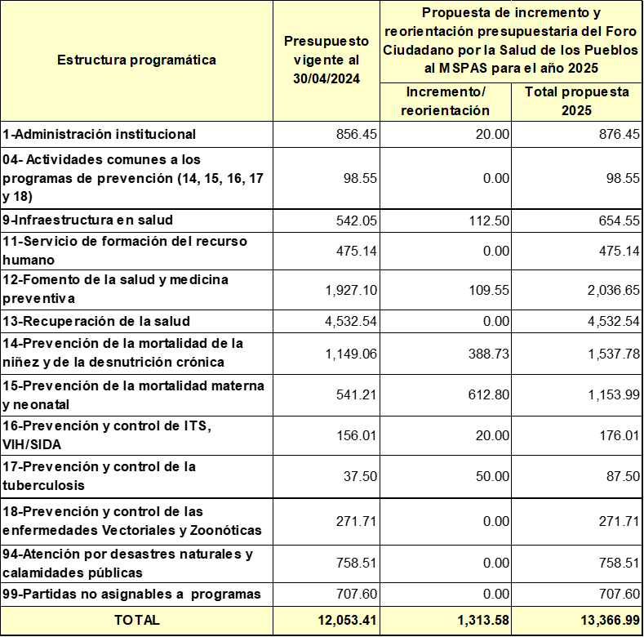
Tabla 2
Ministerio de Salud Pública y Asistencia Social
Propuesta de incremento y reorientación presupuestaria 2025 elaborada por el Foro Ciudadano por la Salud de los Pueblos
Expresado en millones de quetzales
Fuente: elaboración ID/CONGCOOP/Foro Ciudadano por la Salud de los Pueblos con datos del SICOIN al 30/04/2024.

Slide 12
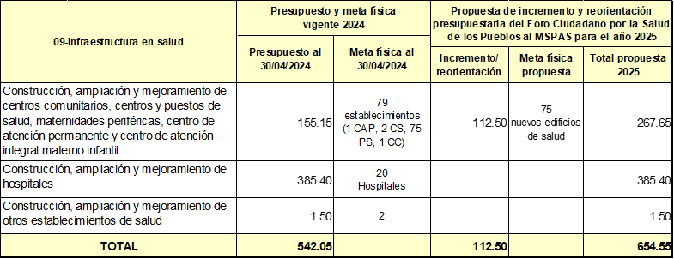
En el programa administración institucional
En el programa infraestructura en salud
Fuente: elaboración ID/CONGCOOP/Foro Ciudadano por la Salud de los Pueblos con datos del SICOIN al 30/04/2024

Slide 13
En el programa fomento de la salud y medicina preventiva
Fuente: elaboración ID/CONGCOOP/Foro Ciudadano por la Salud de los Pueblos con datos del SICOIN al 30/04/2024

Slide 14
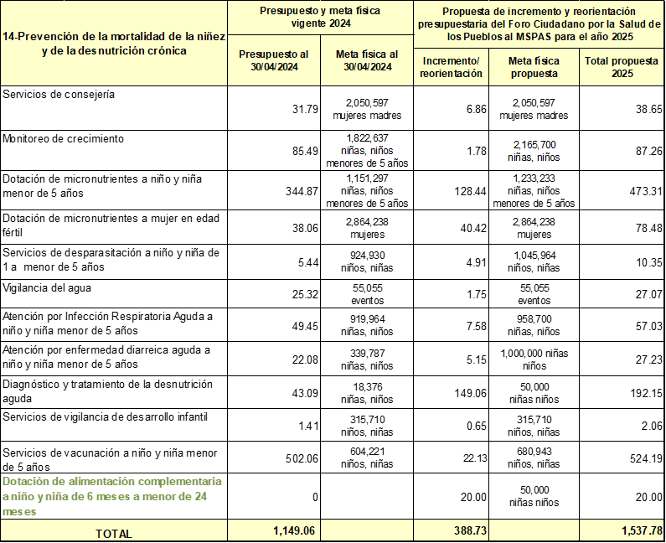
En el programa prevención de la mortalidad de la niñez y de la desnutrición crónica
Fuente: elaboración ID/CONGCOOP/Foro Ciudadano por la Salud de los Pueblos con datos del SICOIN al 30/04/2024

Slide 15
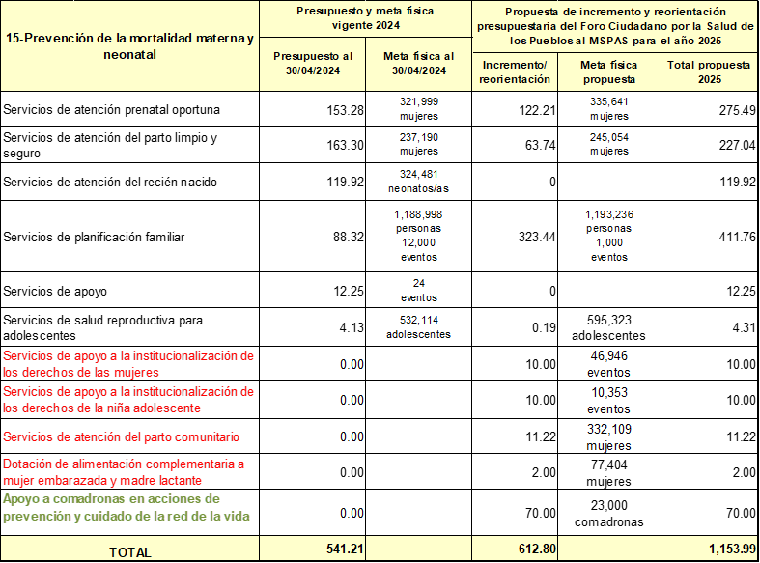
En el programa prevención de la mortalidad materna y neonatal
Fuente: elaboración ID/CONGCOOP/Foro Ciudadano por la Salud de los Pueblos con datos del SICOIN al 30/04/2024

Slide 16
En el programa prevención y control de ITS, VIH/SIDA
En el programa prevención y control de la Tuberculosis un incremento de Q 50.00 millones.
Fuente: elaboración ID/CONGCOOP/Foro Ciudadano por la Salud de los Pueblos con datos del SICOIN al 30/04/2024

Slide 17
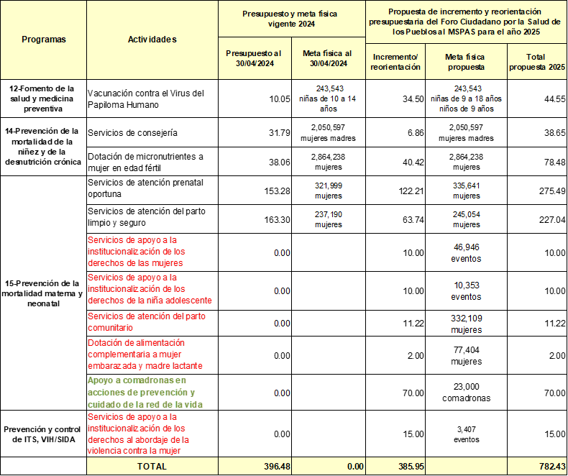
Resumen del presupuesto propuesto para la salud integral de las mujeres en el MSPAS para el 2025
Fuente: elaboración ID/CONGCOOP/Foro Ciudadano por la Salud de los Pueblos con datos del SICOIN al 30/04/2024

Slide 18
GRACIAS
Nuria Mejía 5598-8504
forodesaludguatemala@gmail.com
CONGCOOP
nuriamejia@congcoop.org.gt

